Slide 1



TRƯỜNG TIỂU HỌC HÒA NGHĨA
CHÀO MỪNG
QUÝ THẦY, CÔ GIÁO VỀ DỰ GIỜ THĂM LỚP
Môn: Tiếng Việt Lớp 1
Giáo viên: Phạm Thị Mai Hưng

Slide 2


Slide 3
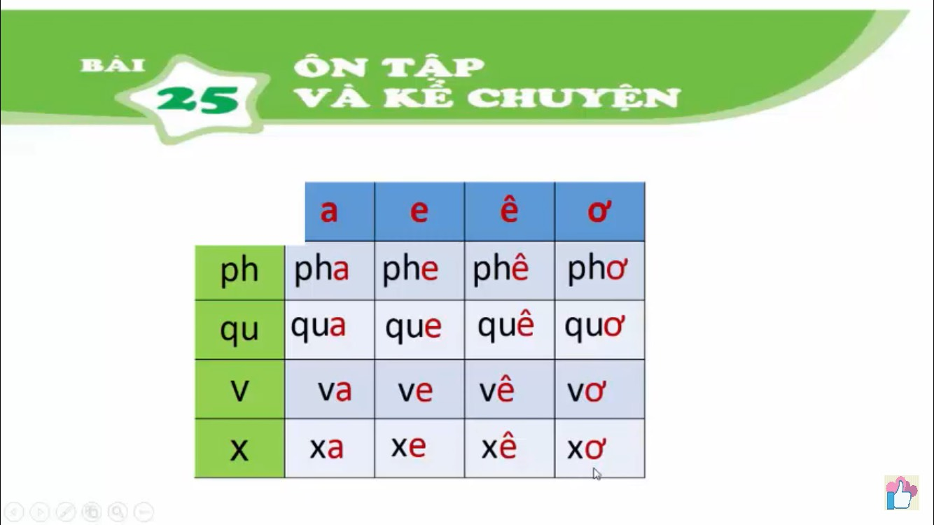
30

Slide 4
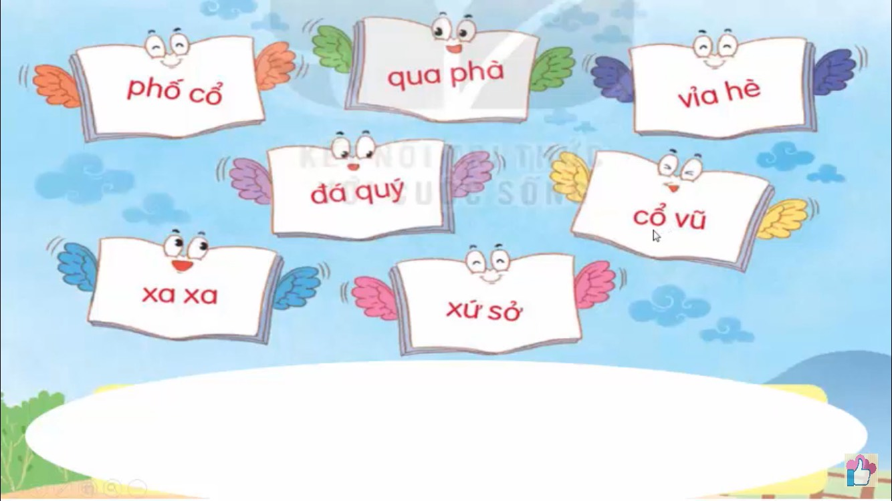

Slide 5
Nhà bé ở Thủ Đô. Thủ Đô
có Bờ Hồ. Quê bé ở Phú Thọ.
Phú Thọ có chè, có cọ. Xa
nhà, bé nhớ mẹ. Xa quê,bé
nhớ bà.

Slide 6
Nhà bé ở Thủ Đô. // Thủ Đô
có Bờ Hồ. // Quê bé ở Phú Thọ. // Phú Thọ có chè, /có cọ. // Xa nhà, /bé nhớ mẹ. //Xa quê, /bé nhớ bà.//

Slide 7
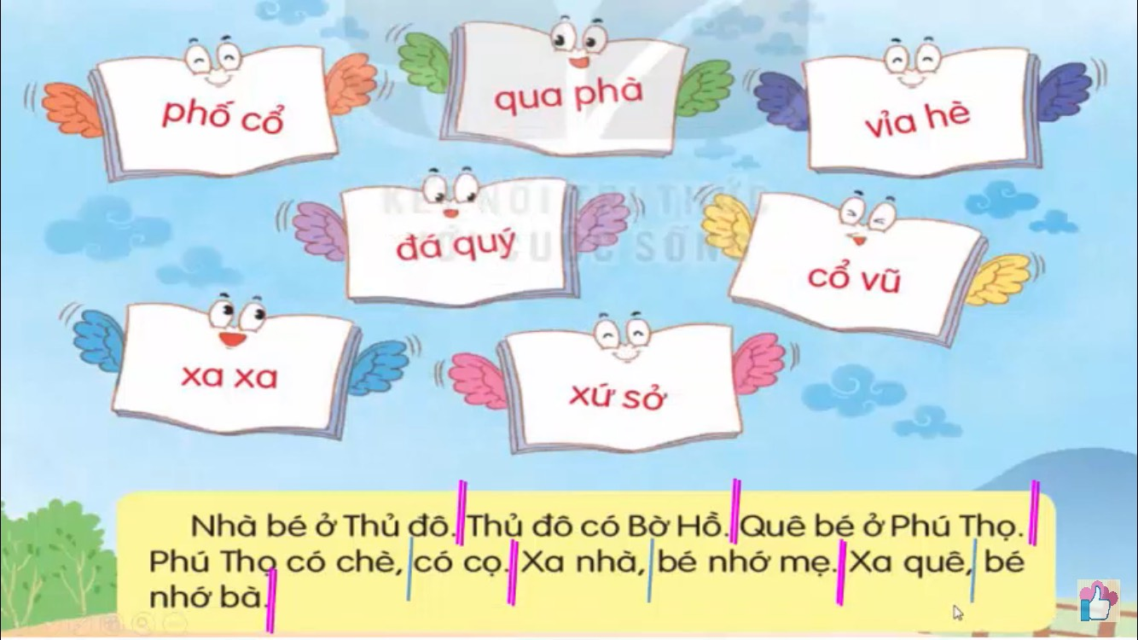

Slide 8
